Slide 1
REMOVING BACKGROUND
고려대학교 2학년 최순혁

Slide 2
목차
1. 문제 설명
2. 문제 해결 과정
3. 결과

Slide 3
1. 문제 설명

Slide 4
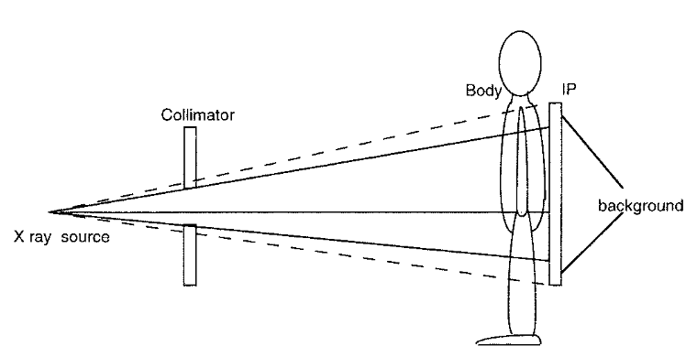
BACKGROUND 란?
방사선 촬영으로 얻은 영상의 시준기(collimator)로 인한 노출되지 않은 영역을 뜻한다.

Slide 5
2. 문제 해결 과정

Slide 6
Steps
Recognition of Background in CR images
Filtering and Recognition of Background Edge pixels
Removal of Background in CR Images

Slide 7
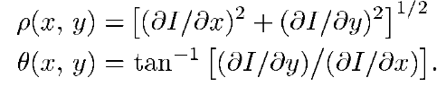
1. Recognition of Background in CR images
방사선 영상의 GRADIENT를 구한다. (여기서 I는 각 픽셀의 밝기값)
영상의 배경을 인식하기 위해 영상의 경계선을 찾는다.
임계값보다 큰 GRADIENT값을 갖고 영상의 가장자리에 가장 가까운 픽셀들을 찾는다.

Slide 8
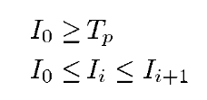
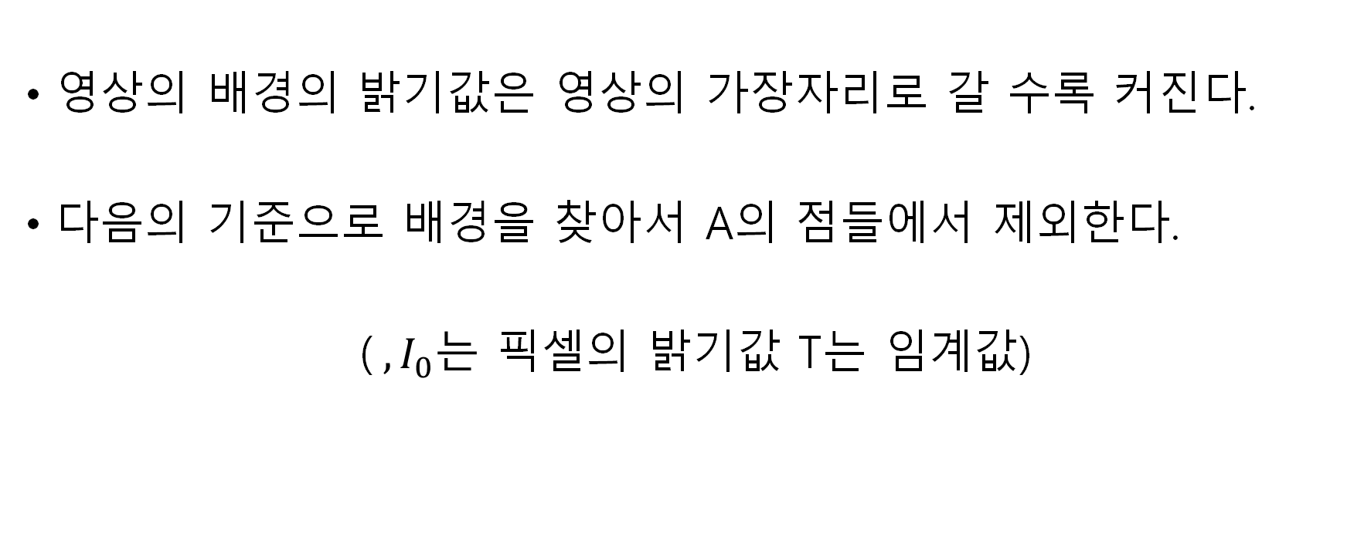
2-1. Filtering and Recognition of Background Edge pixels
$영상의 배경의 밝기값은 영상의 가장자리로 갈 수록 커진다.$
$다음의 기준으로 배경을 찾아서 A의 점들에서 제외한다.$
$( 픽셀의 밝기값 T는 임계값)$
$${ ,I}_{0}는$$

Slide 9
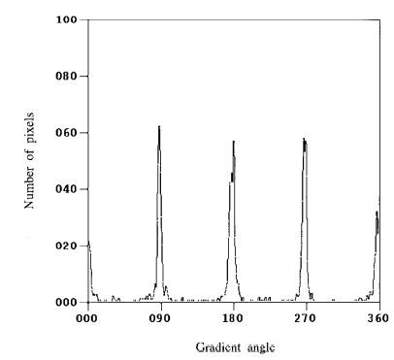
2-2. Filtering and Recognition of Background Edge pixels
영상의 경계선의 픽셀들의 Gradient의 각도는 거의 비슷하다.
이를 이용하여 2-2에서 각도가 비슷한 픽셀들만 추출한다.

Slide 10
2-3. Filtering and Recognition of Background Edge pixels
경계면을 기준으로 평균 밝기값이 달라진다.
Background의 밝기 값이 평균적으로 더 낮으므로 이를 이용하여 2-2에서 구한 픽셀들 중 이를 만족하는 점들을 추출한다.

Slide 11
3. Removal of Background in CR Images
1,2단계를 4방향으로 적용한 뒤, 각 방향 별로 점들을 선형 회귀한 후 4근을 찾아서 자른다.

Slide 12
3. 결과

